Slide 1
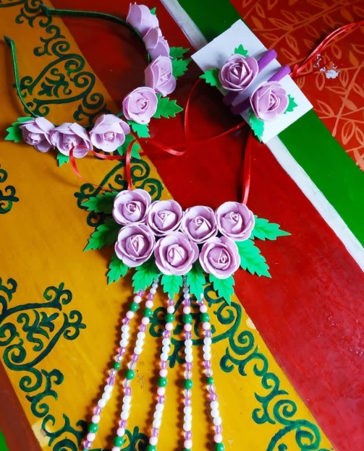
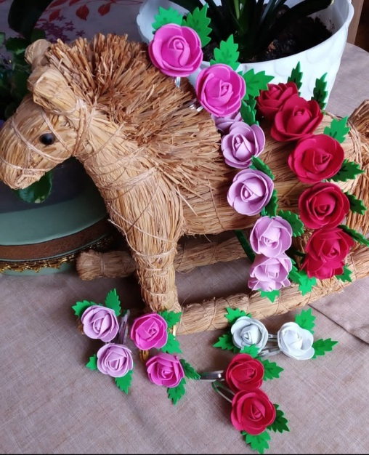
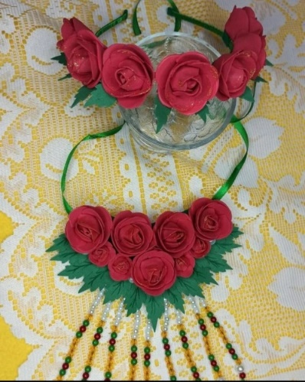
Мастер класс «Розочка»
Руководитель мастер класса:
Герасимова Лира Анатольевна

Slide 2
Актуальность: Проблема взаимодействия школы и семьи всегда была и остается в центре внимания. Современный педагог, обучающий и воспитывающий школьников, наряду с родителями, становится очень значимым взрослым для ребенка, поэтому от его умения взаимодействовать с семьей учащегося во многом зависит эффективность формирования личности ученика. Важным звеном в построении воспитательной работы является взаимодействие педагога с родителями школьника.

Slide 3
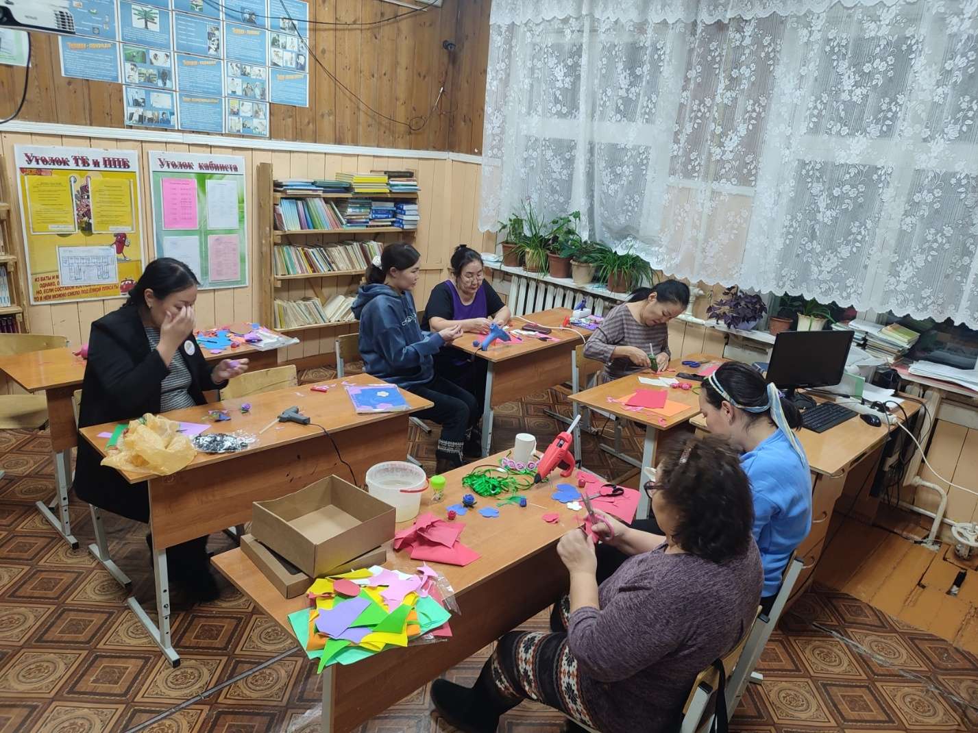
Для родителей был проведен мастер класс по изготовлению цветов из фоамирана

Slide 4
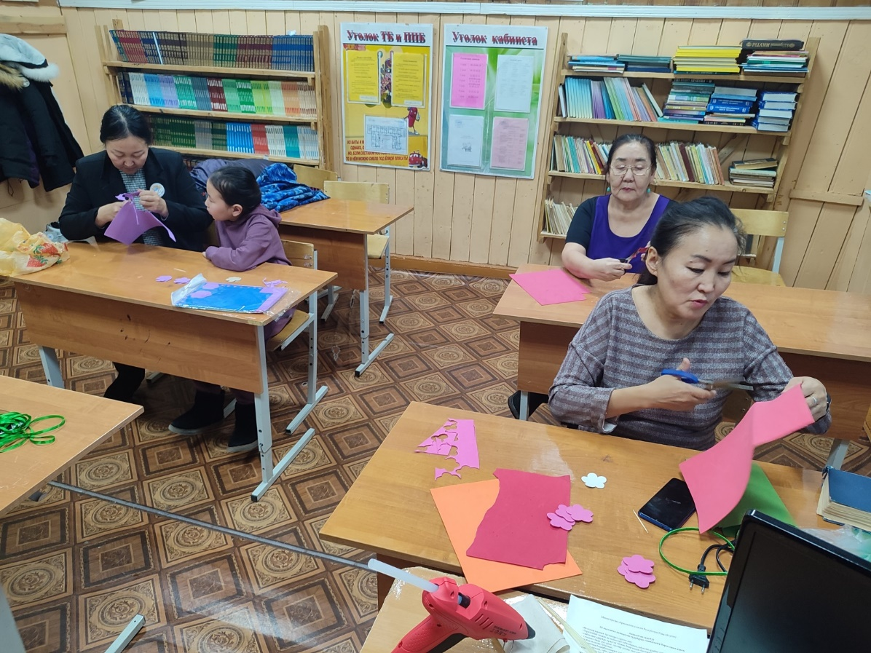
В процессе работы

Slide 5
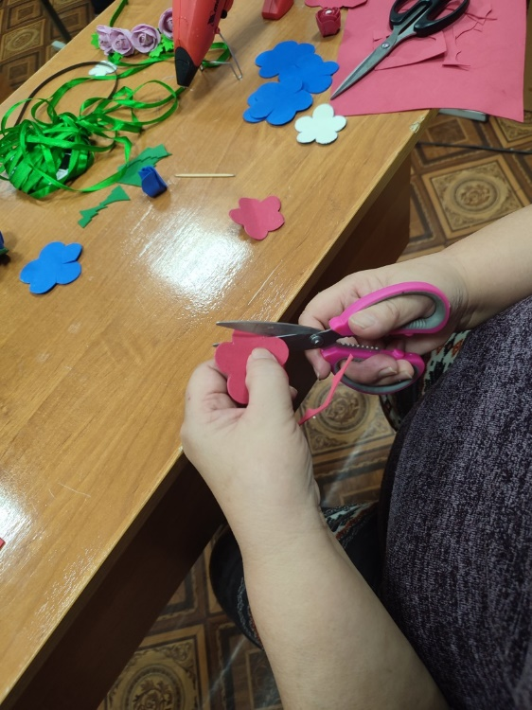
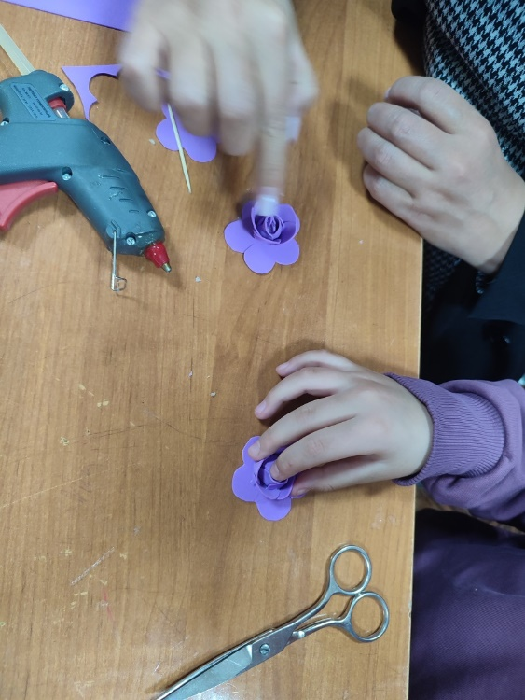
Изготовление лепестков

Slide 6
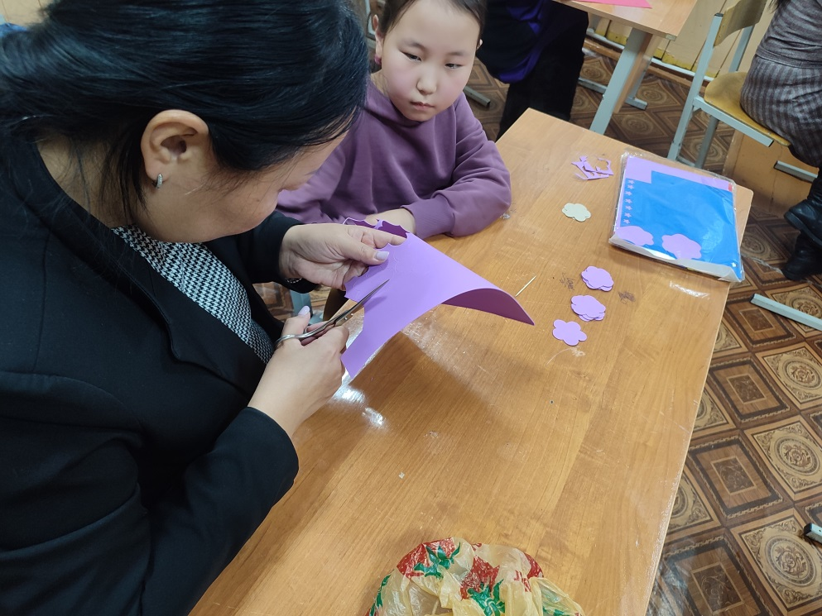
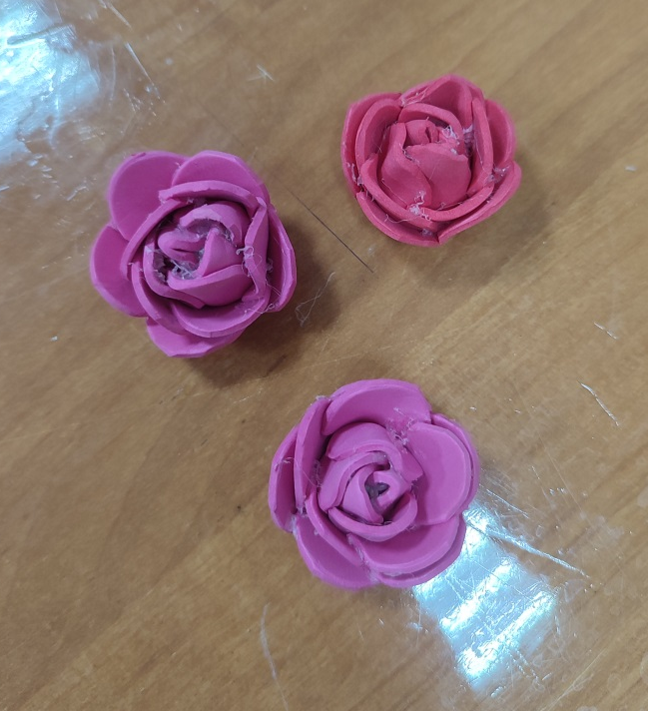

Slide 7
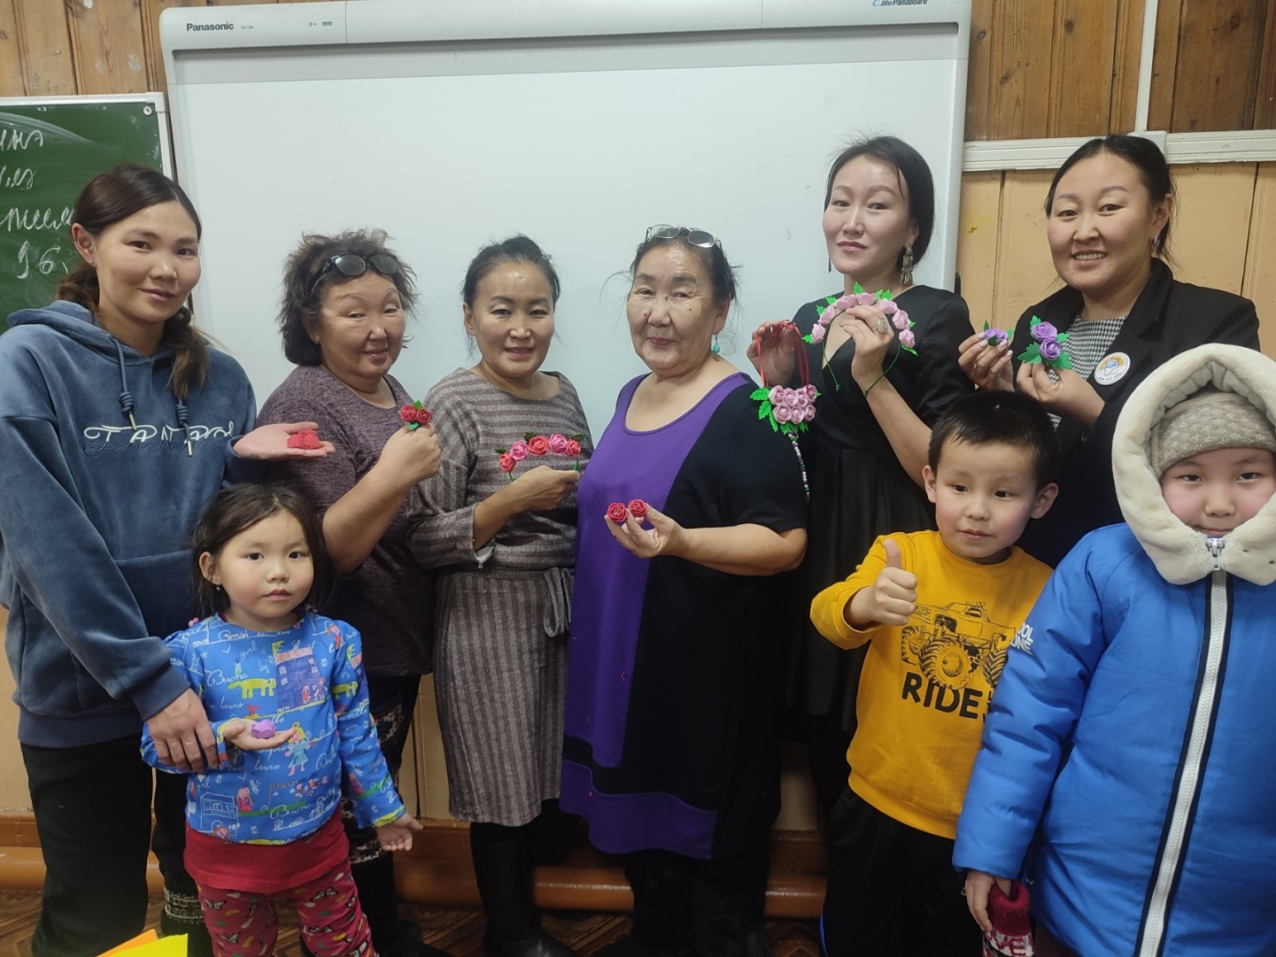
Итог мастер класса

